Slide 1
«Оптимизация процесса распределения нагрузки воспитателей через создание условий для отдыха, эмоциональной разгрузки и оздоровления»
КОРОБОЧНОЕ РЕШЕНИЕ
МБДОУ «Детский сад № 11»
МБДОУ «Детский сад № 38»
г. Лысьва

Slide 2
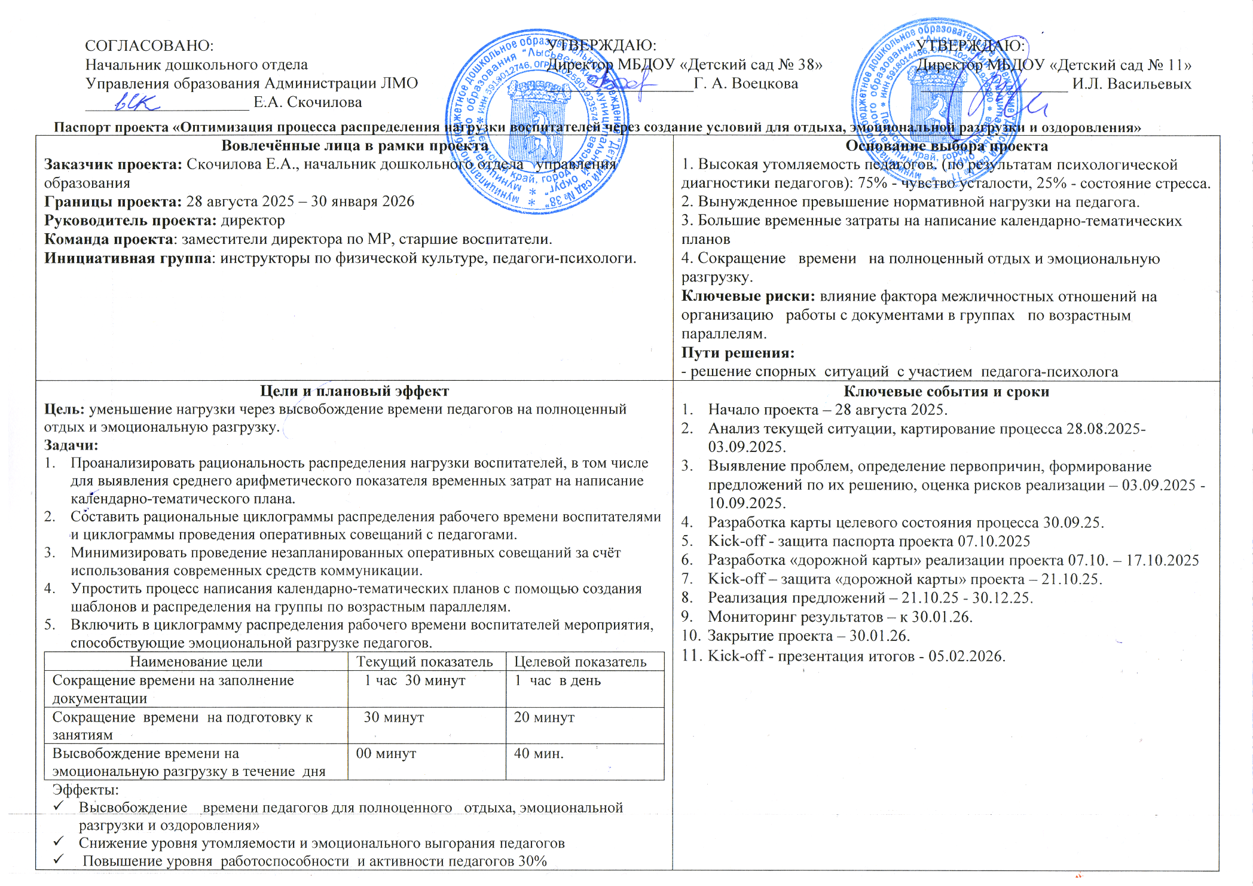

Slide 3
ДДДД
Вовлечённые лица в рамки проекта
Заказчик проекта: Скочилова Е.А., начальник дошкольного отдела управления образования
Границы проекта: 28 августа 2025 – 30 января 2026
Руководители проекта: Васильевых И.Л., директорМБДОУ «Детский сад № 11», Воецкова Г.А. , директор МБДОУ «Детский сад № 38»
Команда проекта: заместители директора по МР, старшие воспитатели.
Инициативная группа: инструкторы по физической культуре, педагоги-психологи.

Slide 4
Основание выбора проекта
1.Высокая утомляемость педагогов (по результатам психологической диагностики педагогов по методике В.В. Бойко): 75% (24 педагога)- испытывают чувство усталости и напряжение, 25% (8 педагогов) - состояние стресса.
2.Вынужденное превышение нормативной нагрузки на педагога.
3.Большие временные затраты на написание календарно-тематических планов.
4.Сокращение времени на полноценный отдых и эмоциональную разгрузку.
Ключевые риски: влияние фактора межличностных отношений на организацию работы с календарно-тематическим планом в группах по возрастным параллелям.
Пути решения:
- решение спорных ситуаций с участием педагога-психолога

Slide 5
Мозговой штурм потери
Лишние движения
Нерациональное распределение рабочего времени: отсутствие циклограмм; незапланированные оперативные совещания
Излишняя обработка
Обработка большого количества источников для написания календарно-тематических планов (перспективные планы, методическая литература…)

Slide 6
Древовидная диаграма
Усталость, стресс
Ограничение времени на отдых и эмоциональную разгрузку в течение рабочей смены (длительность рабочего дня - 10,5 вместо 8)
Отсутствие возможности выделить время и место для эмоциональной разгрузки в течение дня
Большие временные затраты на написание планов и подготовку к занятиям
Отсутсвие оборудованного помещения
Частые оперативные совещания для обсуждения рабочих вопросов
Обработка большого количества источников
Отсутствие упрощённых шаблонов
отсутствие комплекса мероприятий для оздоровления и эмоциональной разгрузки
Отсутствие свободного доступа к оргтехнике для распечатывания материалов
Отсутствие циклограммы проведения оперативных совещаний
Недостаточно используются современные средства коммуникации
Нет распределения на группы по возрастным параллелям для написания календарных планов

Slide 7
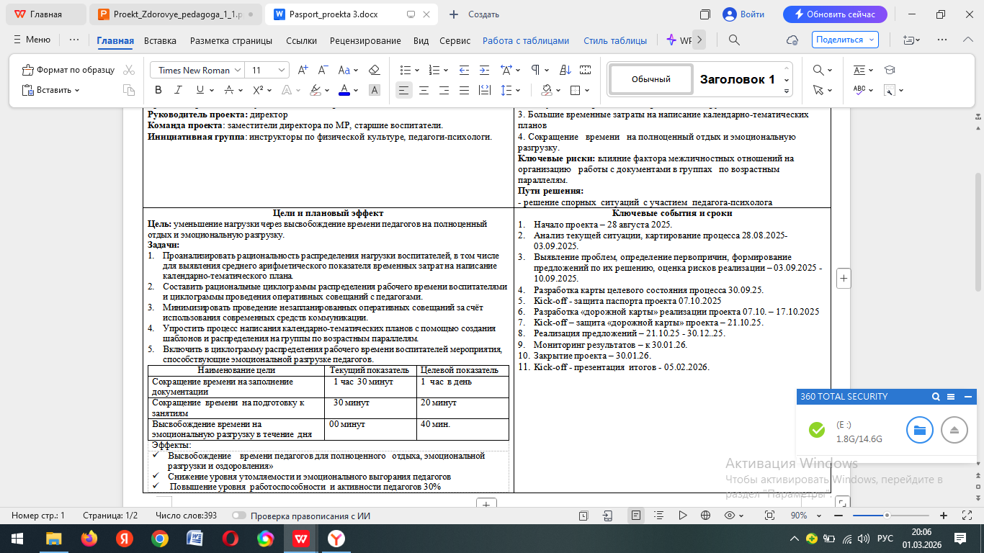

Slide 8
Ключевые события и сроки
1.Начало проекта – 28 августа 2025.
2.Анализ текущей ситуации, картирование процесса 28.08.2025-03.09.2025.
3.Выявление проблем, определение первопричин, формирование предложений по их решению, оценка рисков реализации – 03.09.2025 - 10.09.2025.
4.Разработка карты целевого состояния процесса 30.09.25.
5.Kick-off - защита паспорта проекта 07.10.2025
6.Разработка «дорожной карты» реализации проекта 07.10. – 17.10.2025
7.Kick-off – защита «дорожной карты» проекта – 21.10.25.
8.Реализация предложений – 21.10.25 - 30.12..25.
9.Мониторинг результатов – к 30.01.26.
10.Закрытие проекта – 30.01.26.
Kick-off - презентация итогов - 05.02.2026.

Slide 9


10, 5 часов
8 часов
2, 5 часа

Slide 10
Картирование потока создания ценности (КПСЦ). Текущее состояние.
Оформление документации, пополнение и организация ППРОС
1 ч. 30 мин.
Подготовка к занятиям
30 мин.
Методическая работа
(педагогический опыт, самообразование, педчас)
30 мин.
1
2
1
Излишняя обработка
2
Лишние движения
Текущее состояние ВПП (время протекания процесса) - 2 ч. 30 мин.
Эмоциональная разгрузка – 00.00.

Slide 11
Картирование потока создания ценности (КПСЦ). Целевое состояние.
Оформление документации, пополнение и организация ППРОС
Было – 1 ч. 30 мин.
Стало – 1 час.
Подготовка к занятиям
20 мин.
Методическая работа
(педагогический опыт, самообразование, педчас)
30 мин.
1
2
1
Эмоциональная разгрузка
Не было.
Стало - 40 мин.
Излишняя обработка
2
Лишние движения
Текущее состояние ВПП (время протекания процесса) и 2 ч. 30 мин В целевое состояние добавляется эмоциональная разгрузка.

Slide 12

ПЛАН

Slide 13
План мероприятий
Проблема
Задачи
1.Вынужденное превышение нормативной нагрузки на педагога.
1.1.Проанализировать рациональность распределения нагрузки воспитателей, в том числе для выявления среднего арифметического показателя временных затрат на написание календарно-тематического плана.
1.2.Составить рациональные циклограммы распределения рабочего времени воспитателями и циклограммы проведения оперативных совещаний с педагогами.
1.3. Мимнимизировать проведение незапланированных оперативных совещаний за счёт использования современных средств коммуникации.

Slide 14
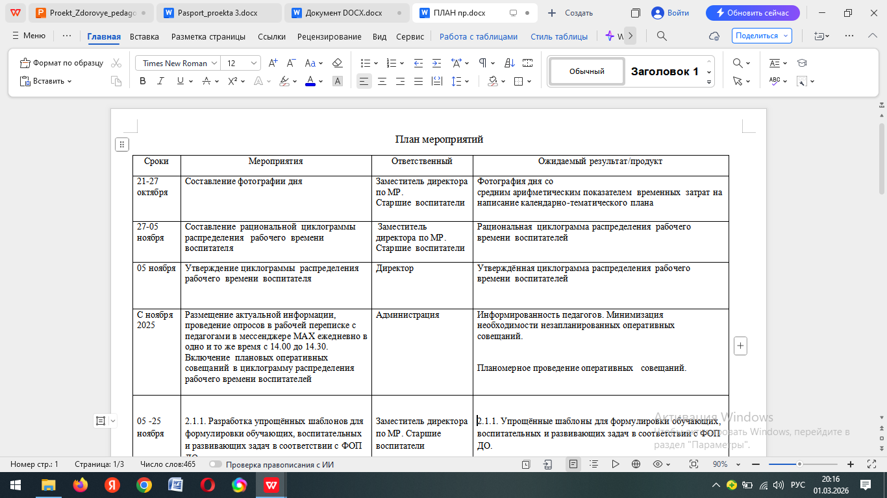

Slide 15
Фотография дня 12.30 -15.00
12-30 - 14.00 Планирование образовательной деятельности
14.00-14.20 Санитарная обработка игрушек
14.20-14.50 Подготовка к занятиям
14.50 - 15.00 Чайная пауза – НЕ ВСЕГДА
В утренний или вечерний отрезок времени, вместо организации ОД в режимных моментах или в вечернее время дома (при проведении незапланированных оперативных совещаний):
- изготовление пособий, дидактических игр;
- подготовка материалов для творческой деятельности детей;
- оформление информационных стендов
- подготовка к праздникам и развлечениям (изготовление атрибутов),

Slide 16
План мероприятий
Проблема
Задачи
2. Большие временные затраты на написание календарно-тематических планов и подготовку к занятиям
2.1. Упростить процесс написания календарно-тематических планов с помощью создания шаблонов и распределения на группы по возрастным параллелям.
2.2. Создать условия для свободного доступа педагогов к оргтехнике для распечатывания материалов к занятиям.
2.3. Исключить дублирование информации на электронном и бумажном носителе.

Slide 17
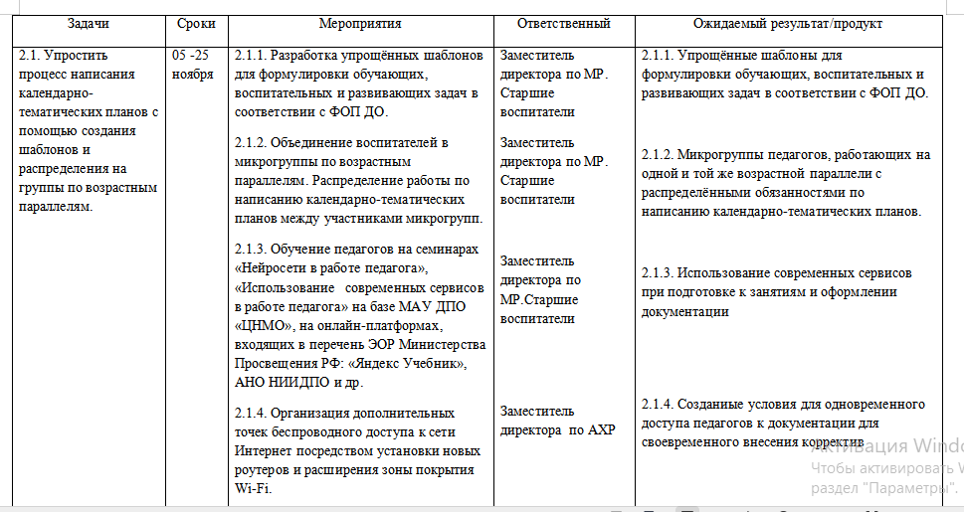

Slide 18
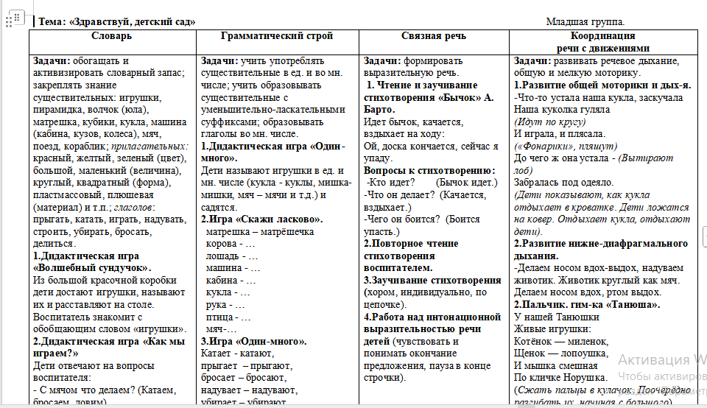

Slide 19
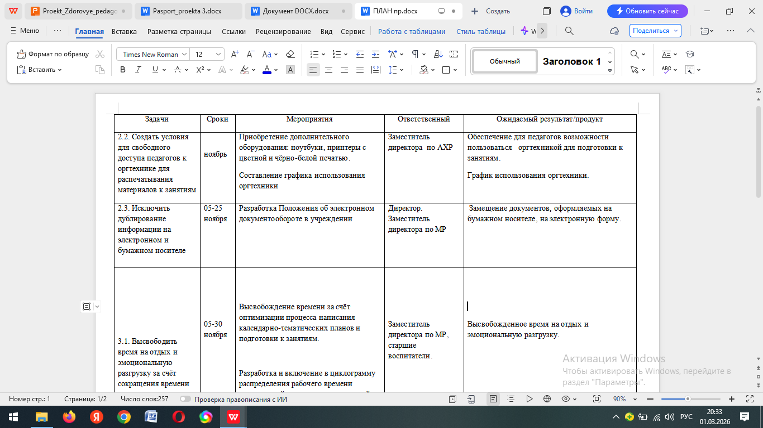

Slide 20
План мероприятий
Проблема
Задачи
3.Отсутствие возможности выделить время и место для эмоциональной разгрузки в течение дня
3.1. Высвободить время на отдых и эмоциональную разгрузку за счёт сокращения времени на написание календарно-тематических планов и подготовку к занятиям.
3.2. Включить в циклограмму распределения рабочего времени воспитателей мероприятия, способствующие здоровьесбережению и эмоциональной разгрузке педагогов.
3.3. Приобрести оборудование и выделить помещение для эмоциональной разгрузки педагогов

Slide 21
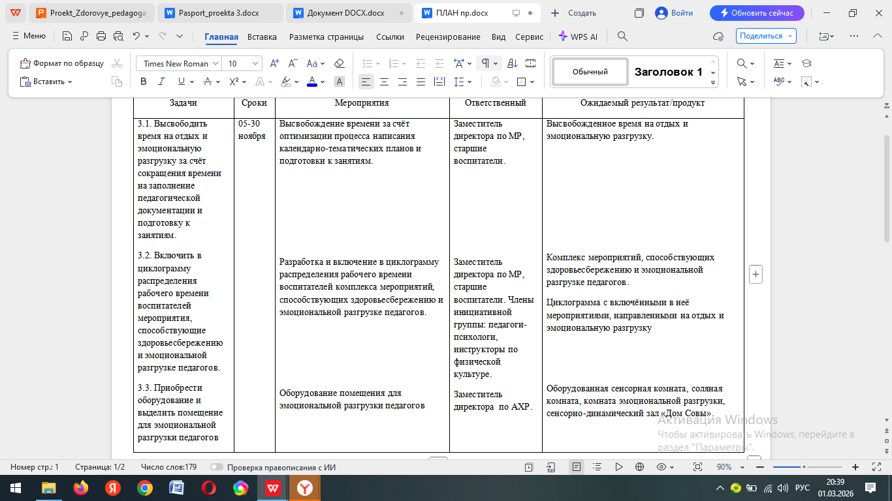

Slide 22
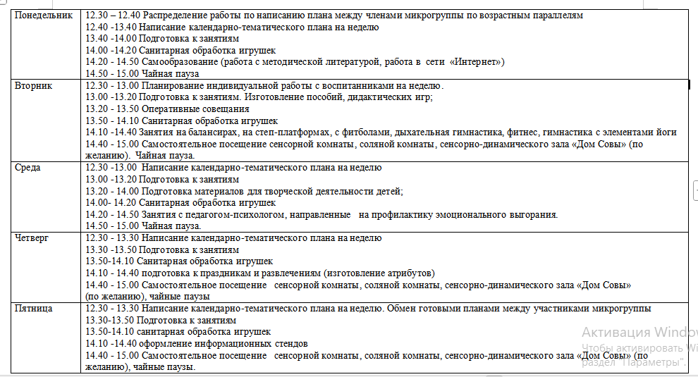

Slide 23
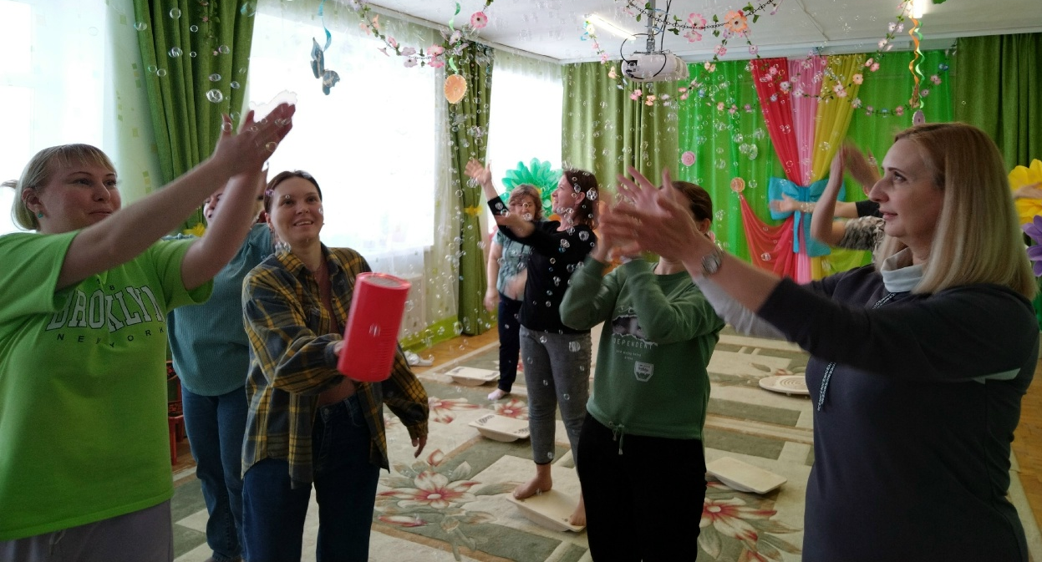
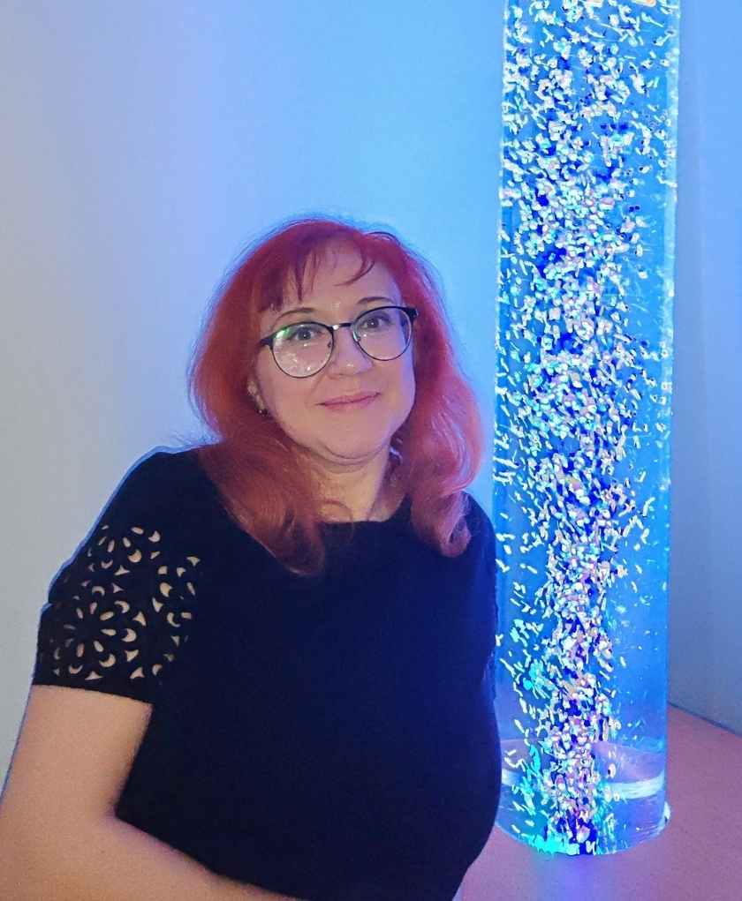

Slide 24
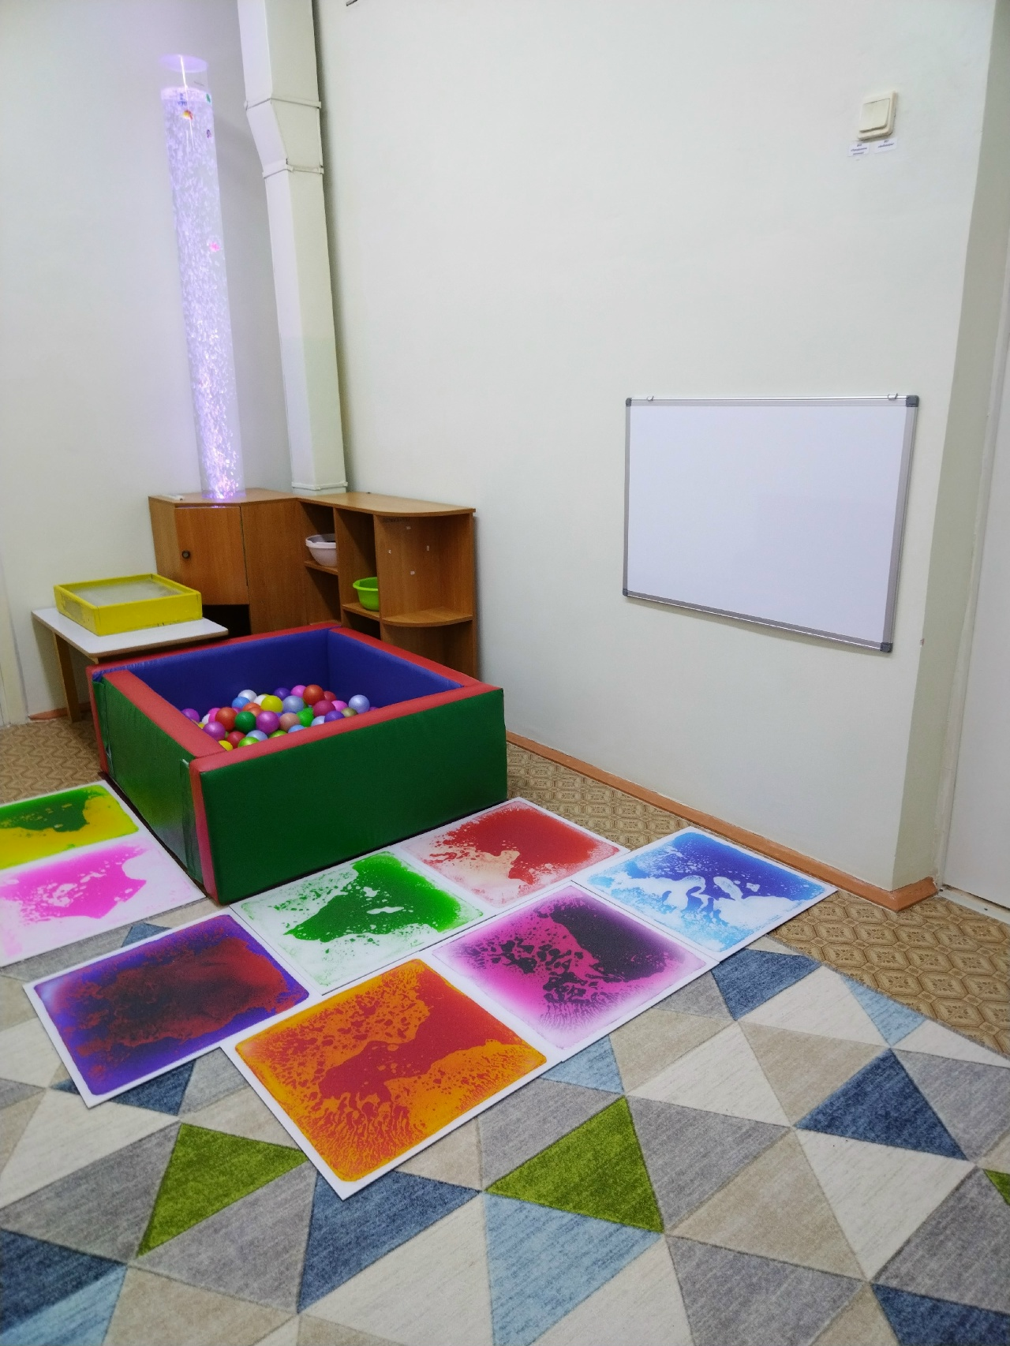


Slide 25
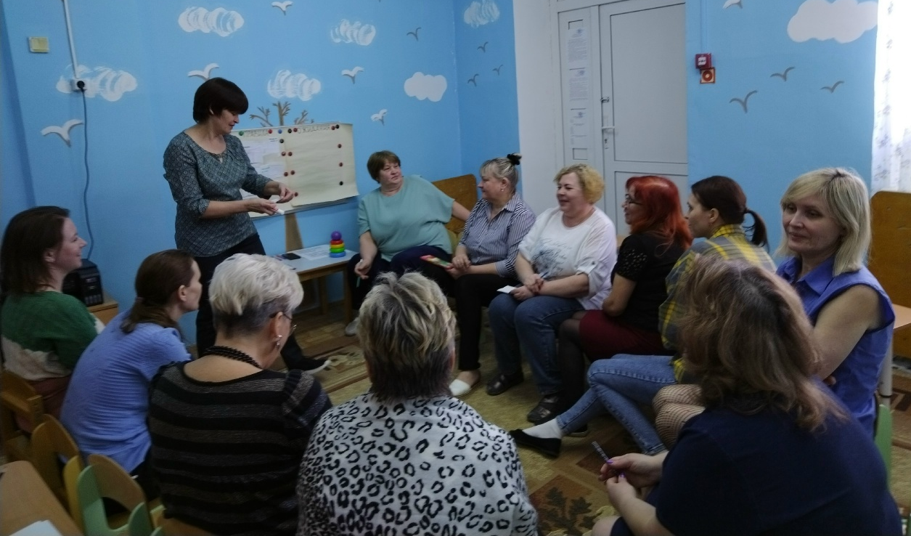
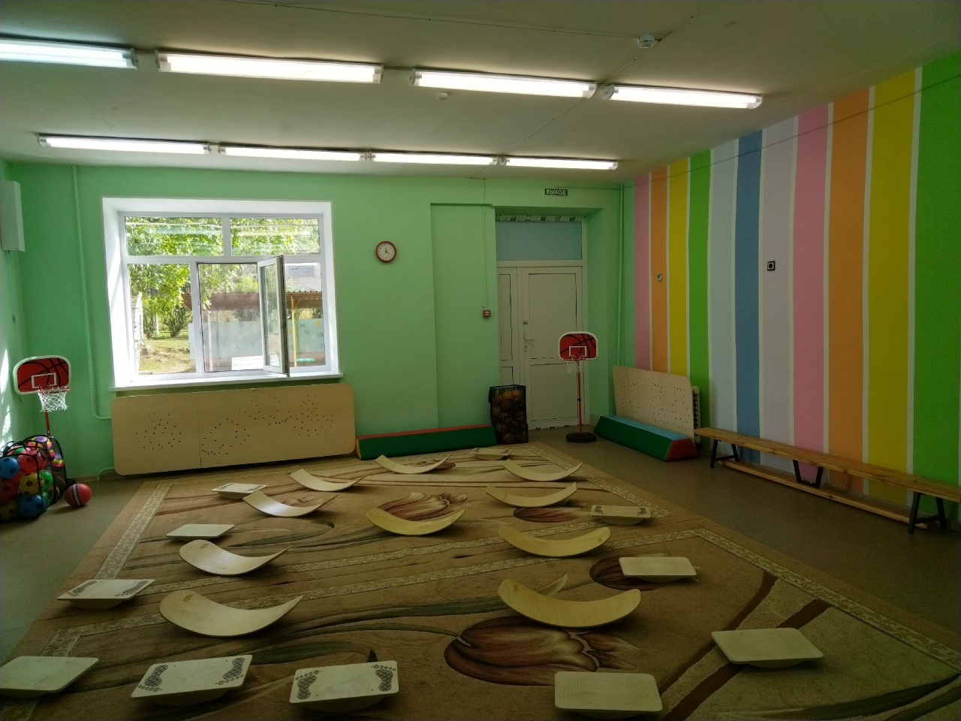
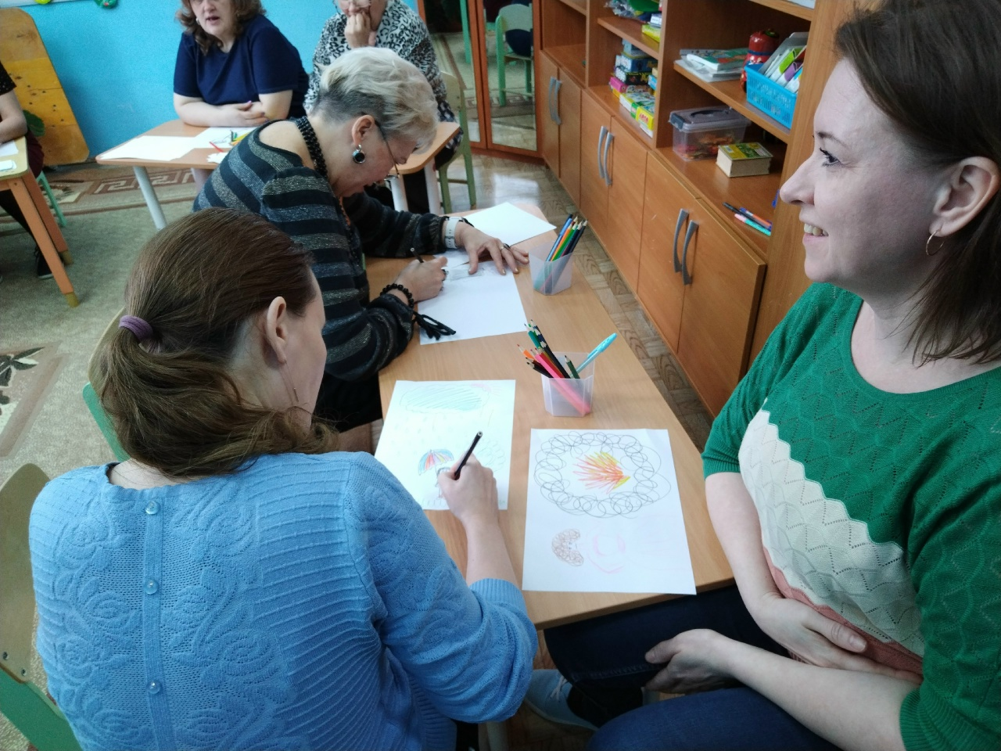

Slide 26
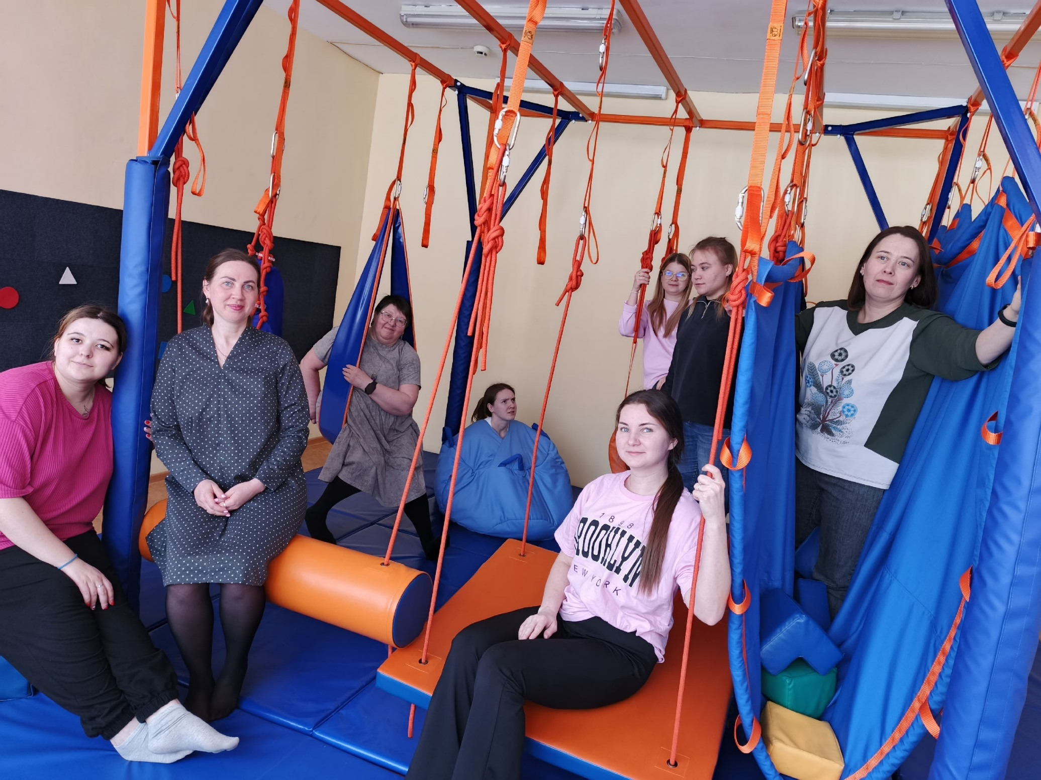

Slide 27
Результаты психологической диагностики педагогов по методике В.В. Бойко:
Вводная диагностика
Итоговая диагностика

Slide 28
Перспективы развития проекта:
Разработка сценариев мероприятий для педагогов.
Создание электронного методического кабинета.

Slide 29
Чек-лист
«Как сохранить баланс: Я –СЕМЬЯ – ДЕЛО»
Я
Регулярно выделяю время для себя, чтобы отдохнуть и восстановить силы
Занимаюсь любимым хобби и увлечениями
Общаюсь с друзьями и близкими
При необходимости обращаюсь за помощью к психологу
Практикую техники самозаботы (медитация, йога, проведение времени на природе

Slide 30
Чек-лист
«Как сохранить баланс: Я –СЕМЬЯ – ДЕЛО»
СЕМЬЯ
Устанавливаю чёткие границы между работой и семьёй
Провожу качественное время с семьёй без отвлечений на работу
Делегирую домашние обязанности другим членам
Создаю семейные традиции
Обсуждаю с семьёй потребности и ожидания

Slide 31
Чек-лист
«Как сохранить баланс: Я –СЕМЬЯ – ДЕЛО»
ДЕЛО
Ставлю реалистичные цели
Делаю перерывы для восстановления сил
При необходимости обращаюсь за помощью к коллегам и руководству
Создаю позитивную рабочую среду, чтобы сделать работу приятной и осмысленной

